Slide 1
RURPLE

Slide 2
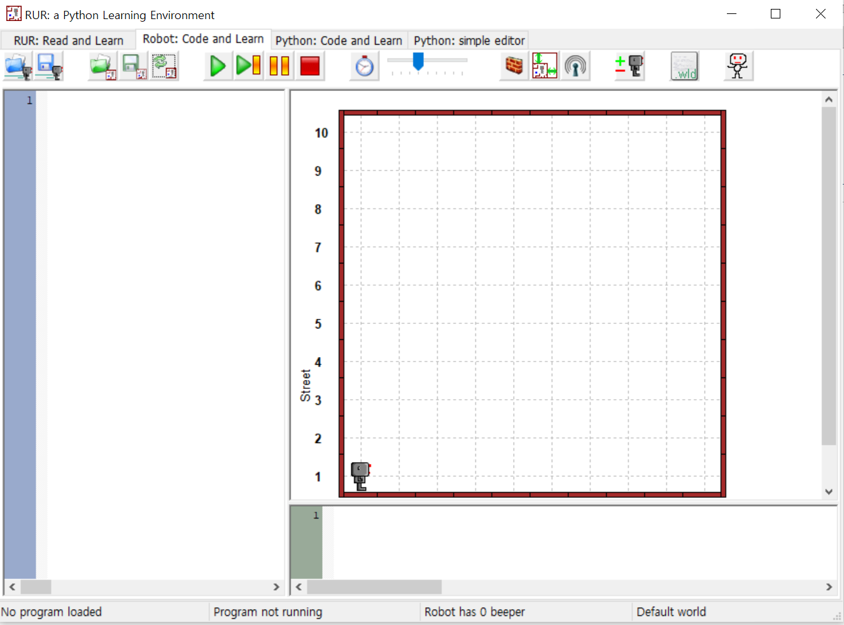
RURPLE 창
world start/stop
world making
file open /save
world open/save
world
source

Slide 3
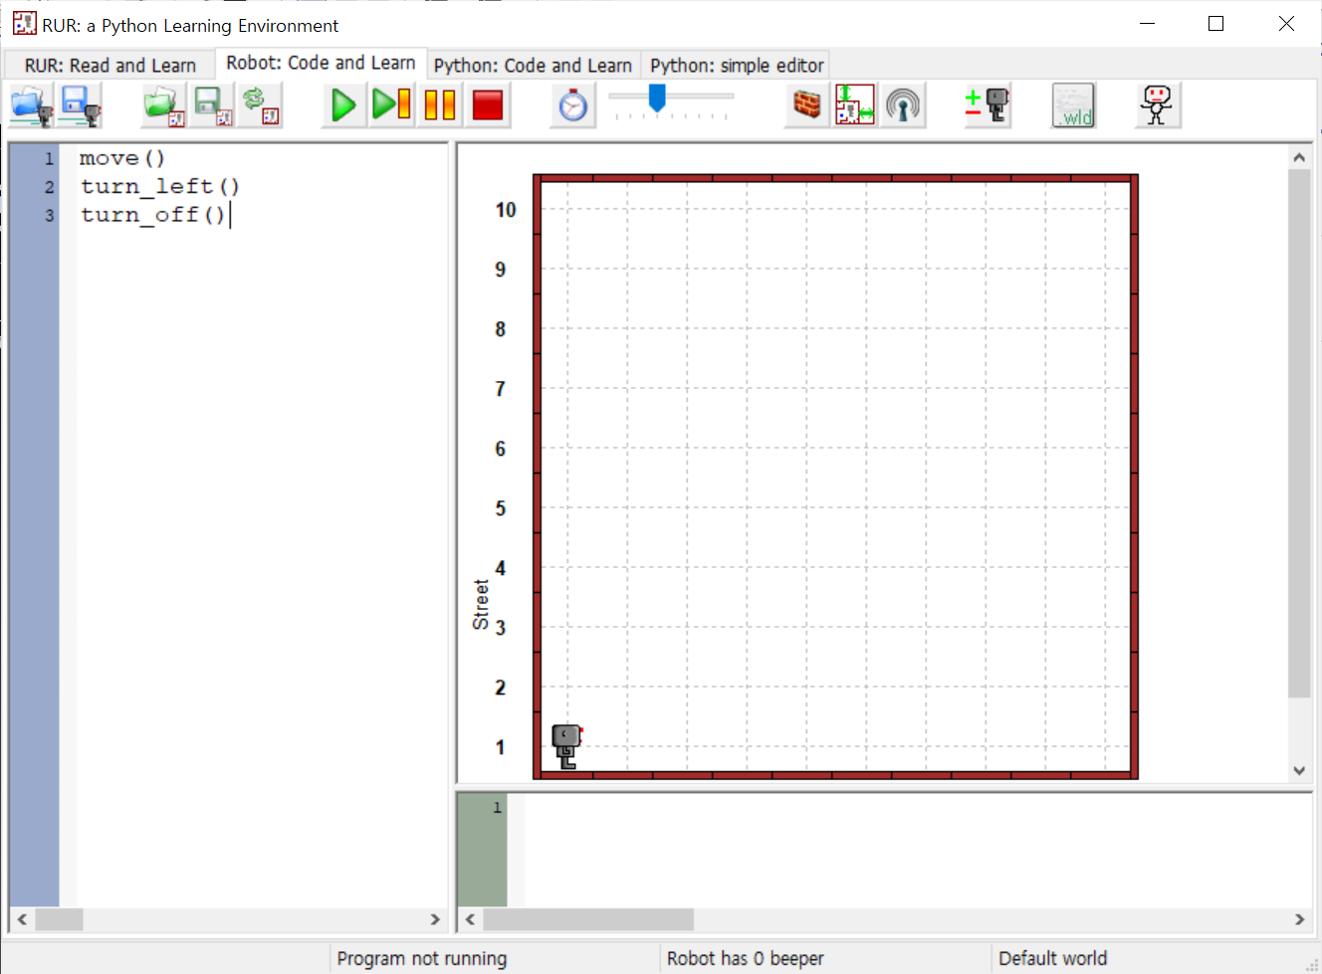
RURPlE 기본 명령어
move() : 로봇을 한칸 이동시킴
turn_left():로봇을 왼쪽으로 이동시킴
turn_off() :로봇 이동을 종료 시킴

Slide 4
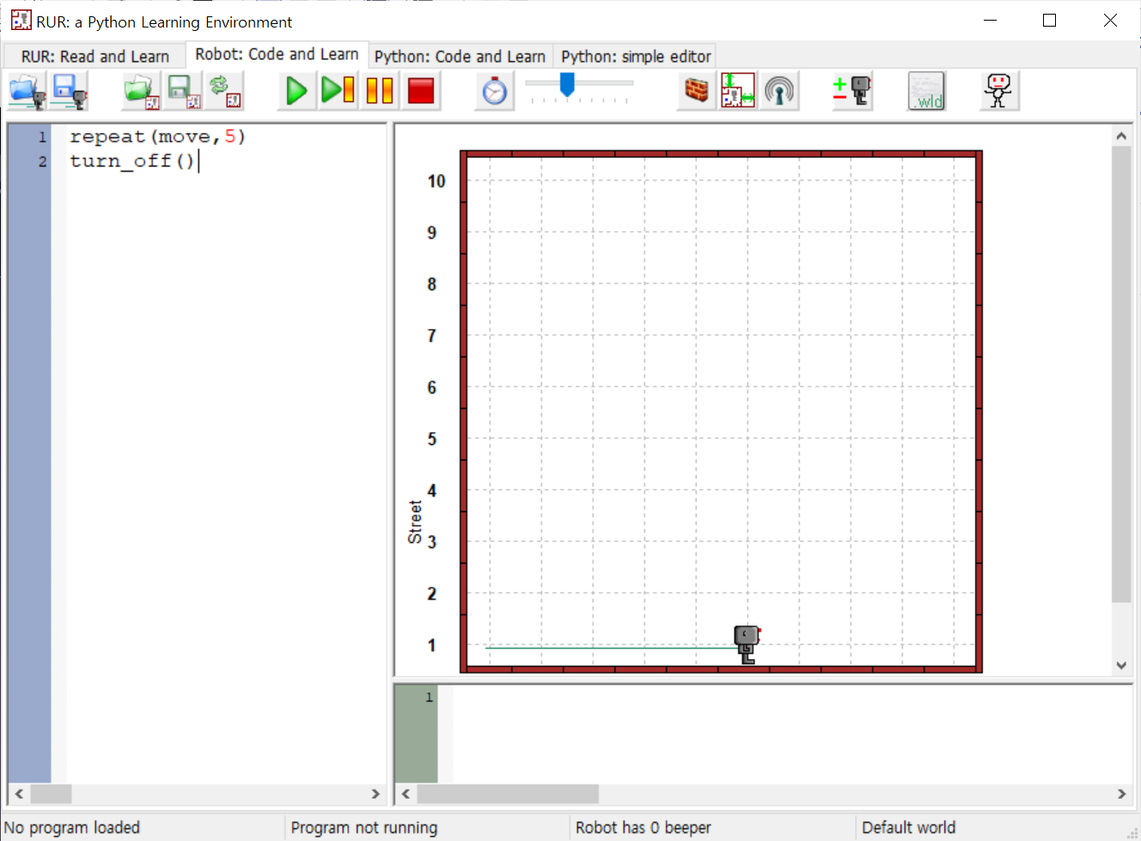
Repeat(명령어 , 사용횟수)
repeat(명령어, 사용횟수)
코드의 반복을 표현하고 싶을떄

Slide 5
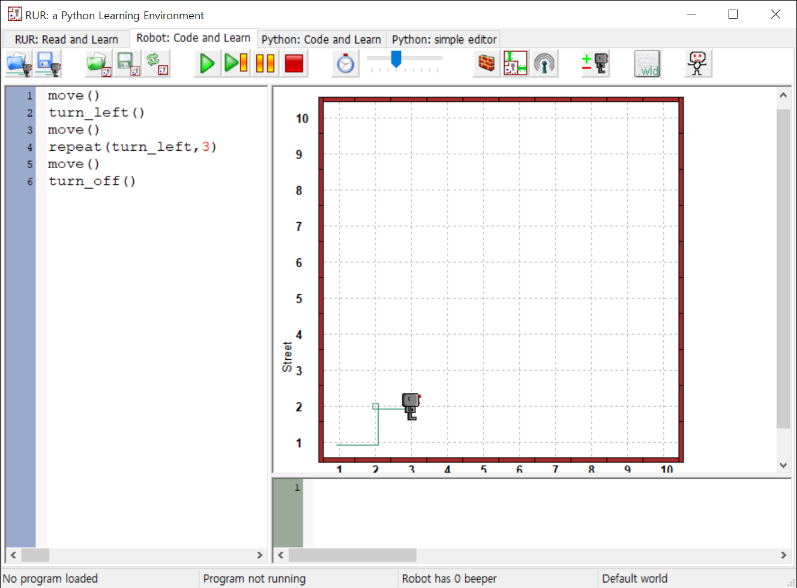
turn_right() 하는방법
repeat(turn_left,3) 을 반복하면
로봇이 정면 보기를 기준으로 270도 회전하기 떄문에 오른쪽으로 가게 된다.

Slide 6
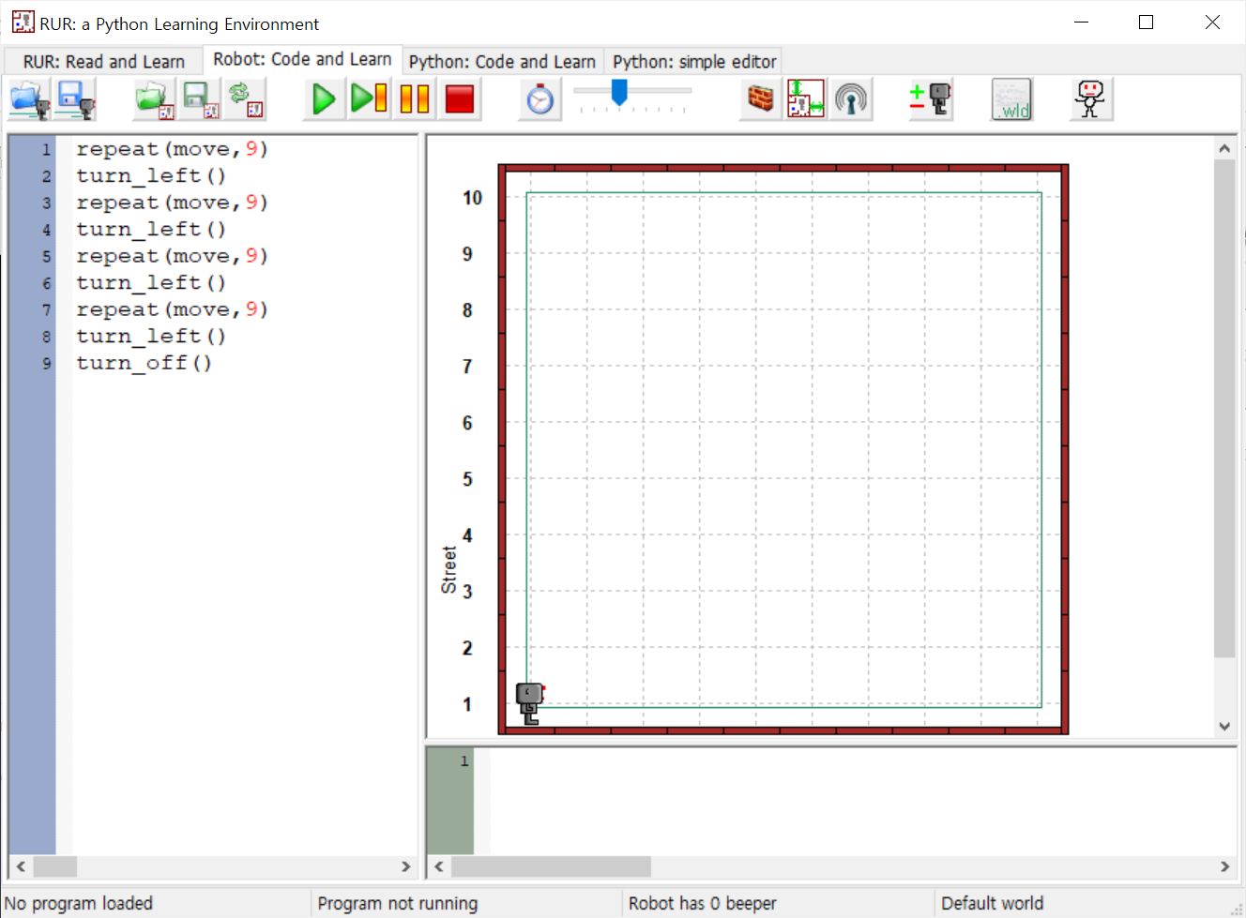
최종 학습
world 를 한바퀴 돌리는 로봇 만들기

Slide 7
Beeper
러플에서 비퍼란 월드에 놓을수 있는 물건입니다
말그대로 세상 속에 떨어진 물체 , 물건 이라고 생각하면 된다.
비퍼 줍기 / 버리기 함수
1. 비퍼 한개 줍기 : pick_beeper()
2. 비퍼 한개 버리기 : put_beeper()

Slide 8
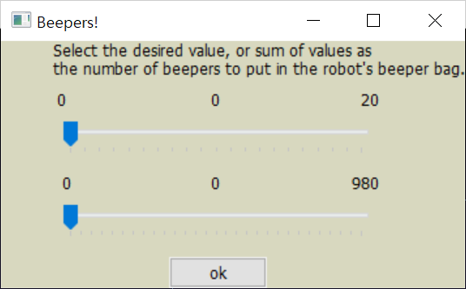
capacity of beeper
비퍼를 담을수 있는 용량은 총 1000 개 이며 좀더 쉽게 설명하면 주머니에는 20개 가방에는 980개의 비퍼를 담을수 있다.

Slide 9
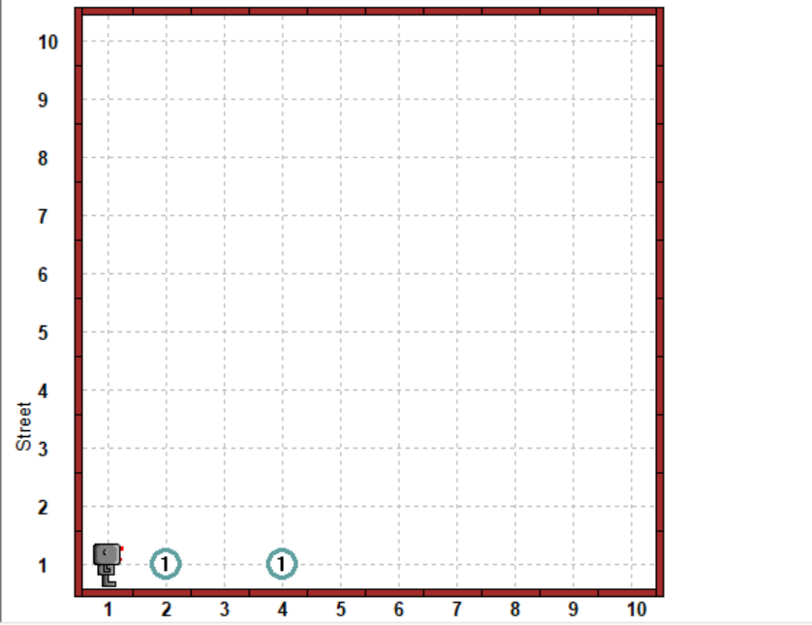
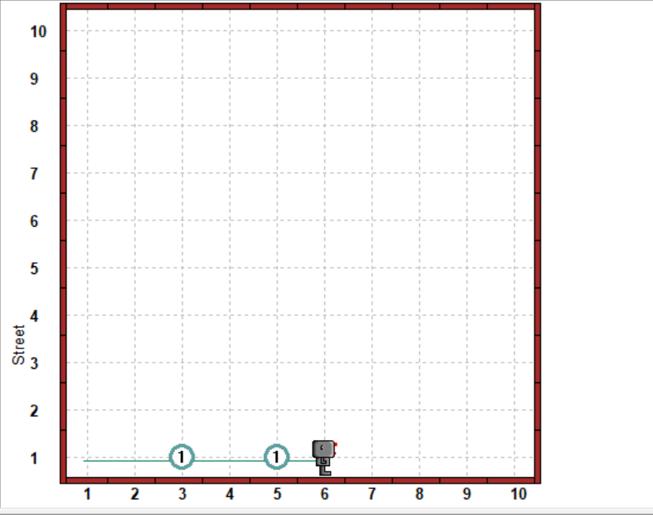
실습
Before After

Slide 10
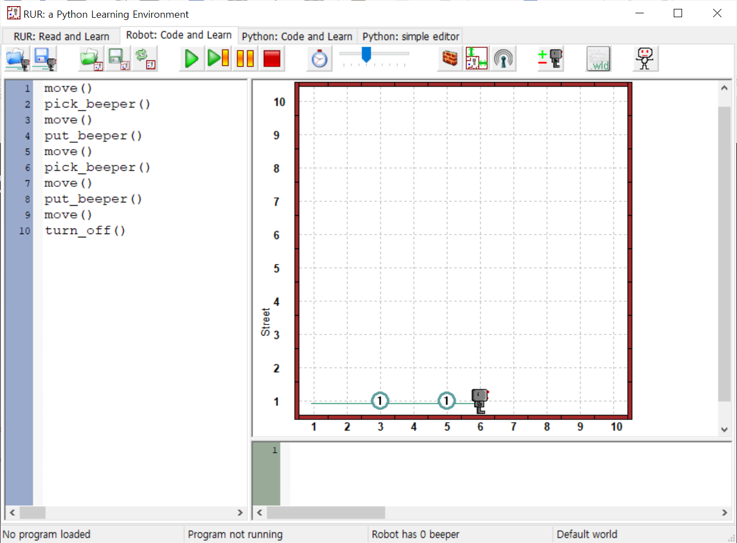
Answer

Slide 11
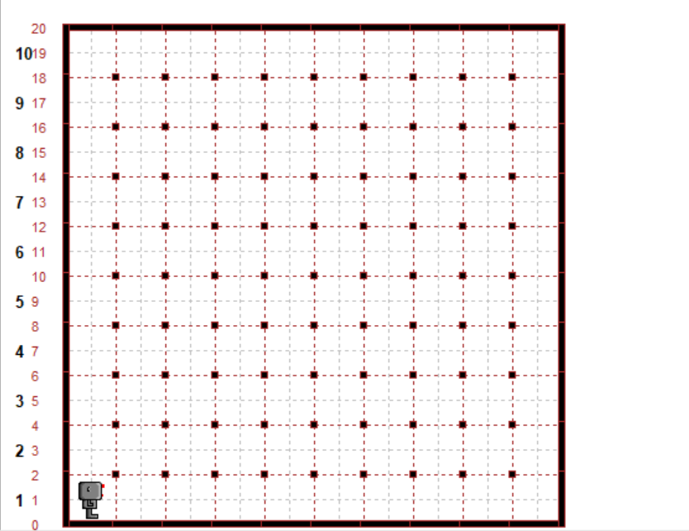
Wall
world 에서는 미로처럼 벽을 세울수 있는데
바로 벽모양 아이콘을 클릭 한다음 다운 받으면
world 가 바뀌면서 벽을 세울수가 있습니다

Slide 12
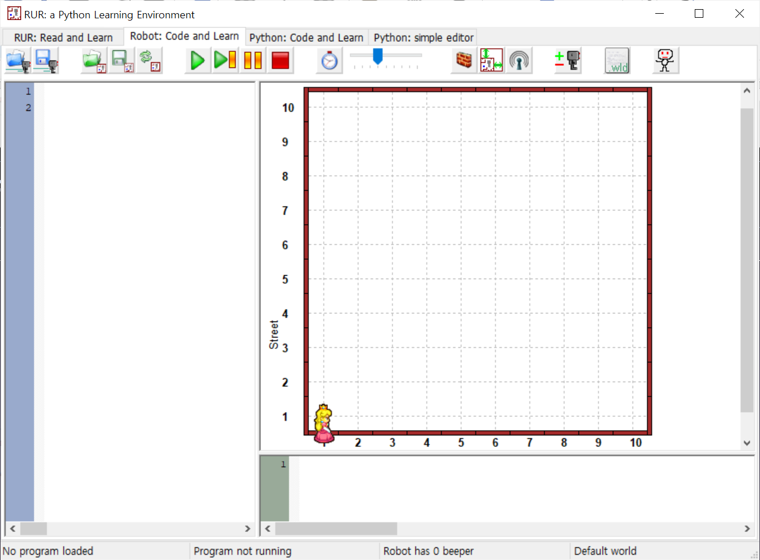
캐릭터 변경
동그라미 친 모양을 클릭하면 파일 에서 다른 이미지를 불러 올수가 있는데
이때 이미지는 상하좌우를 모두 나타내는 이미지여야 한다

Slide 13
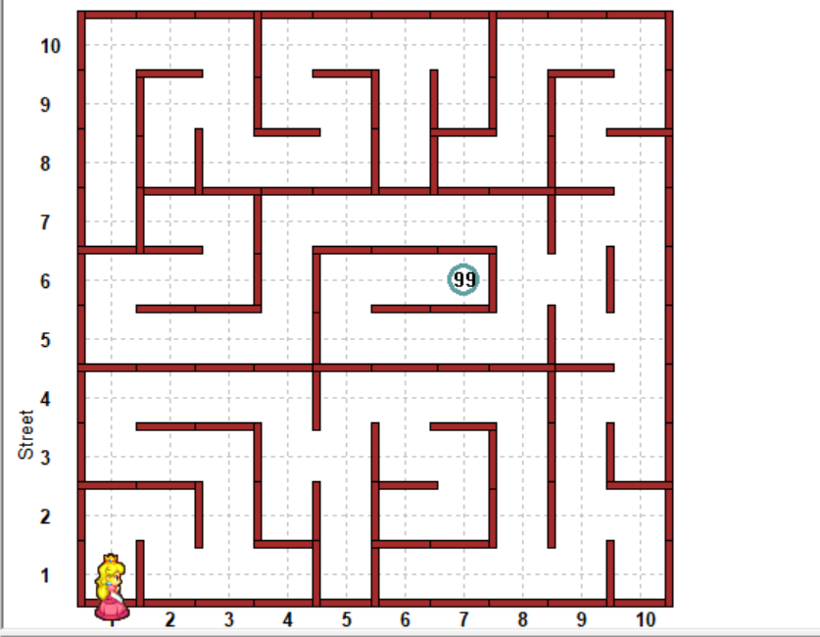
미로 탈출
99 비퍼를 획득 하는 미로 탈출 소스를 작성 하라 .

Slide 14
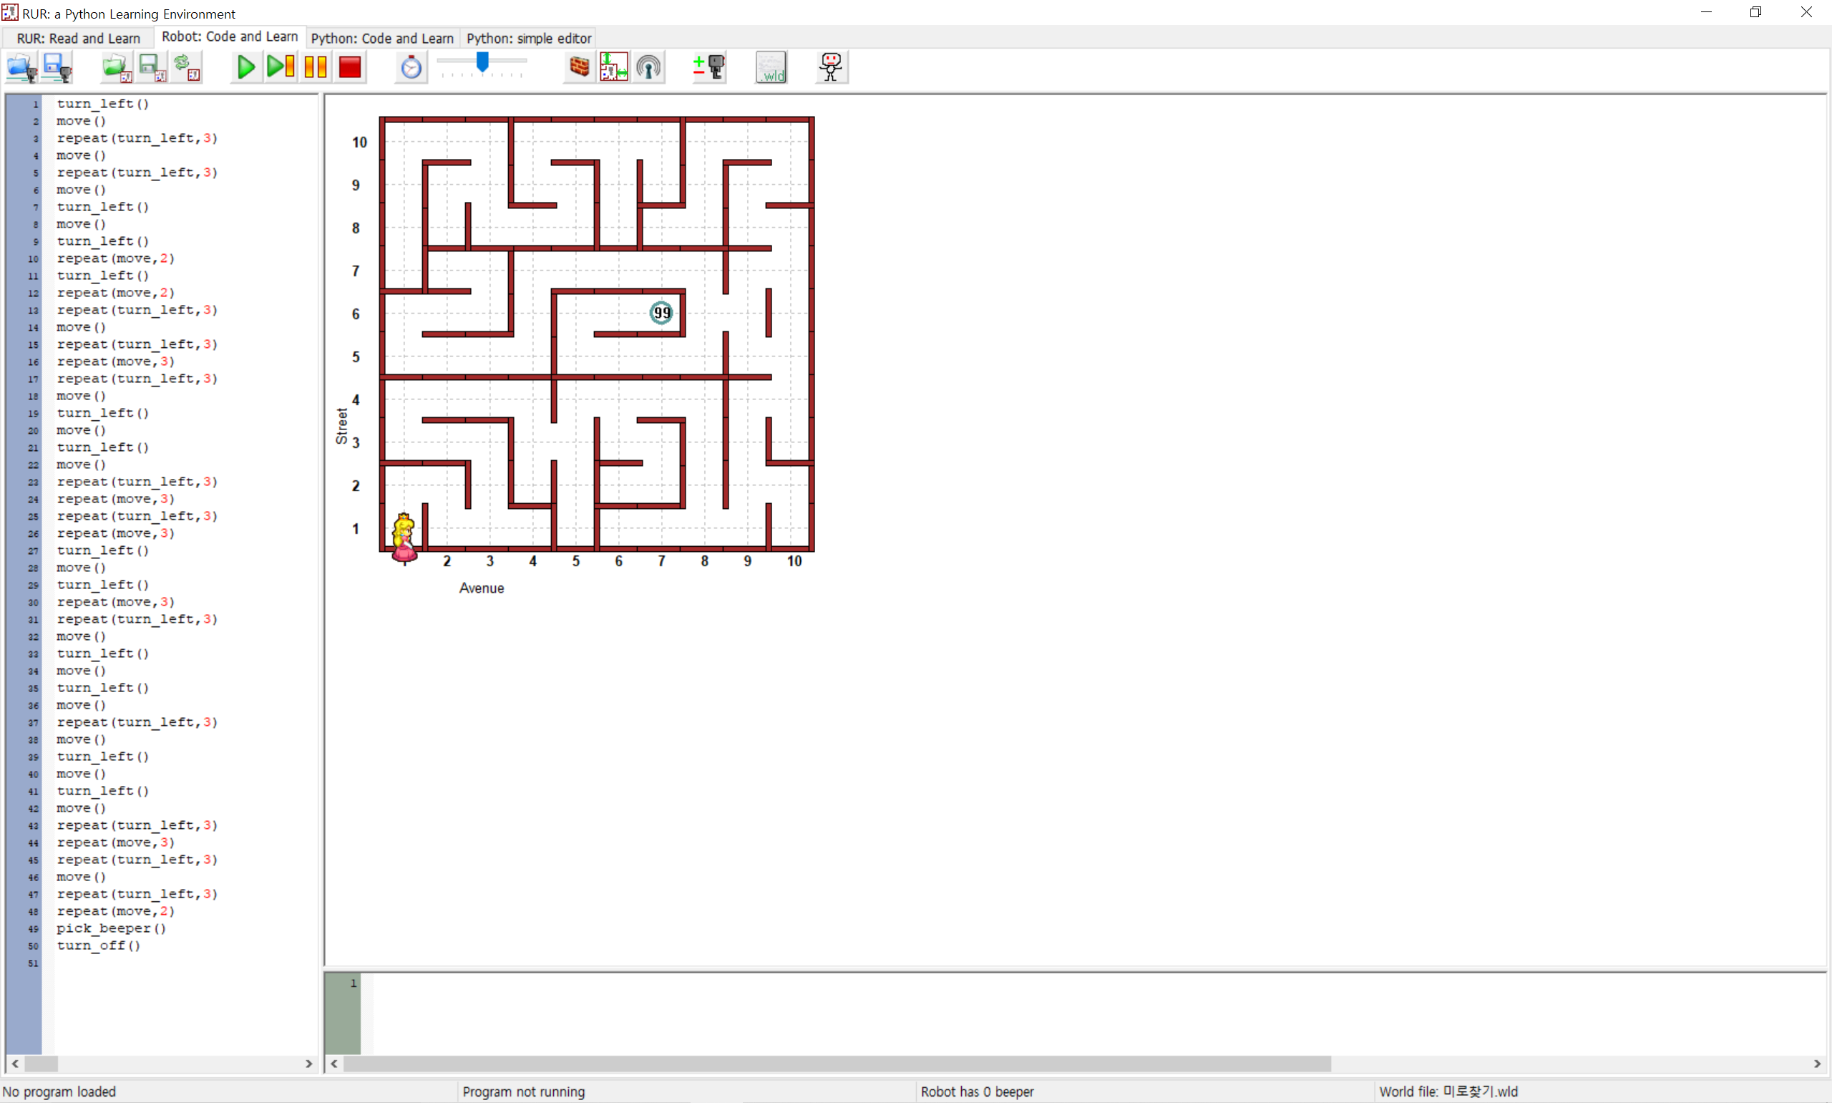
정답

Slide 15
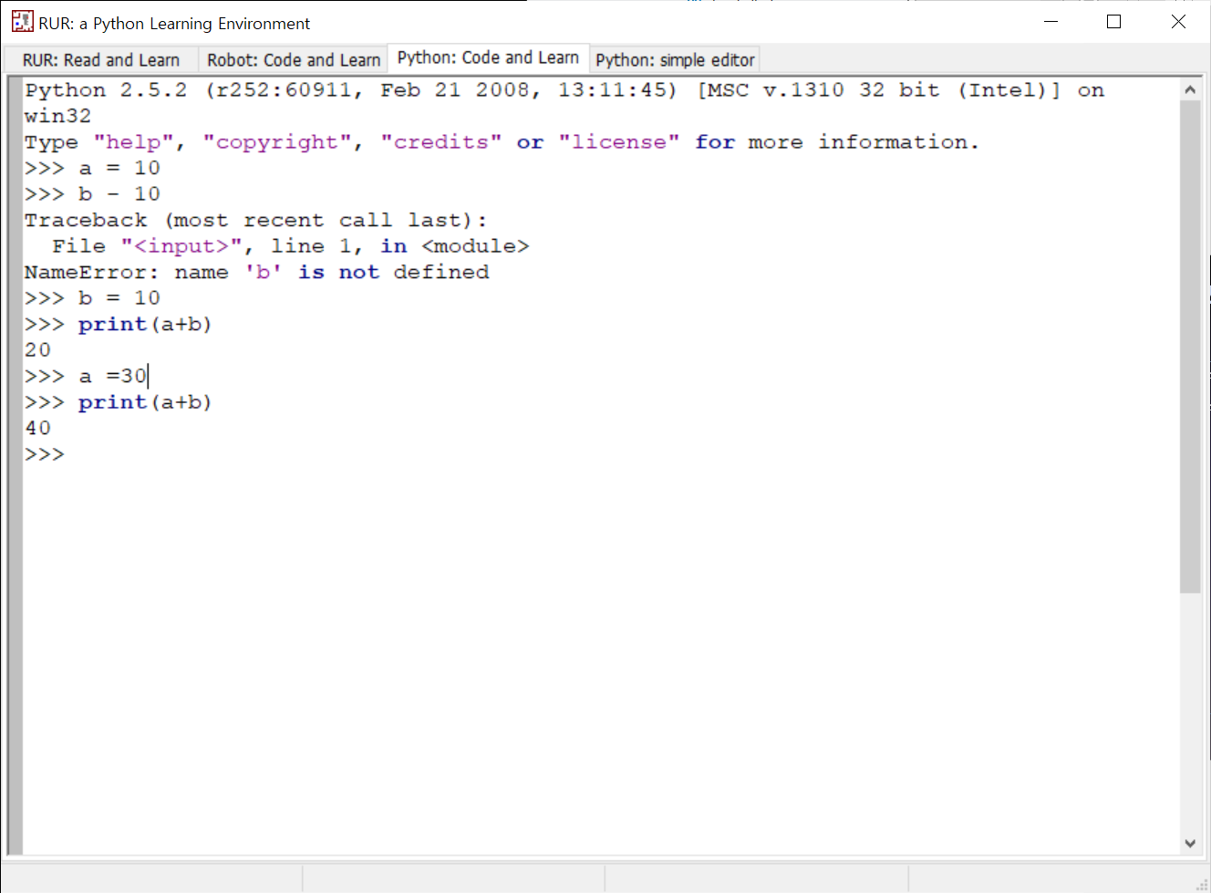
변수 상수 연산
변수 : 변하는 값
상수 : 변하지 않는 값
a, b -> 변수
a + b -> 상수

Slide 16
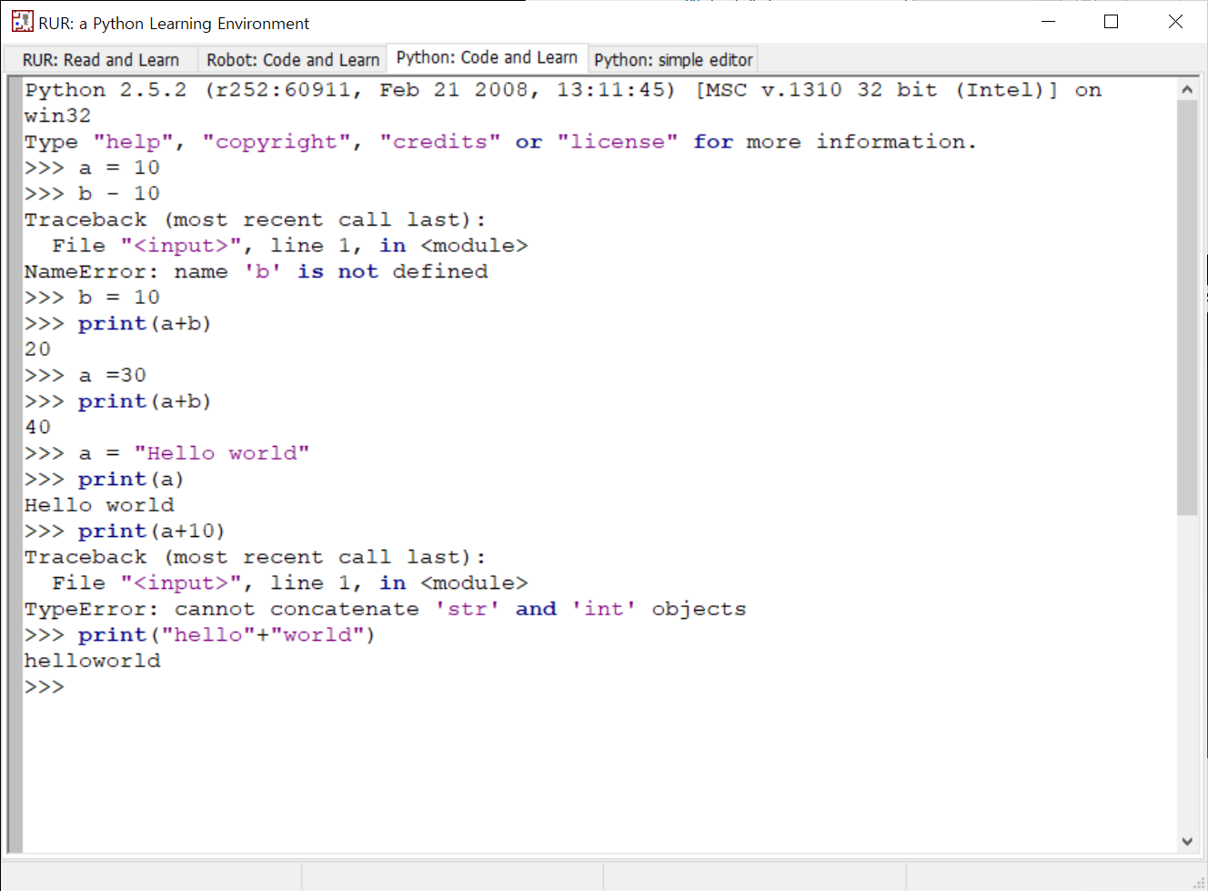
실습
자료형 의 연산은 같은 자료 형 끼리만
연산 할수 가 있다
a + 10 a 는 문자형 이기 떄문에 덧셈이 불가능 하지만
“hello” + “world” 는 같은 문자 이기 떄문에 더할수가 있다

Slide 17
연산 종류
더하기 연산 -> +
빼기 연산 -> -
곱하기 연산 -> *
나누기 연산 -> /
나머지 연산 -> %

Slide 18
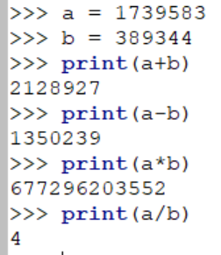
실습
1739583 +389344
1739583 -389344
1739583 * 389344
1739583 / 389344

Slide 19
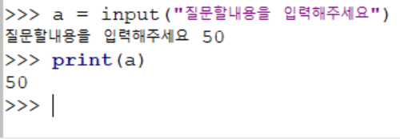
변수 = input(”질문할 내용”)
변수 안에 데이터를 넣어 작성
input - print 는 같이 사용하는 존재 이다.

Slide 20
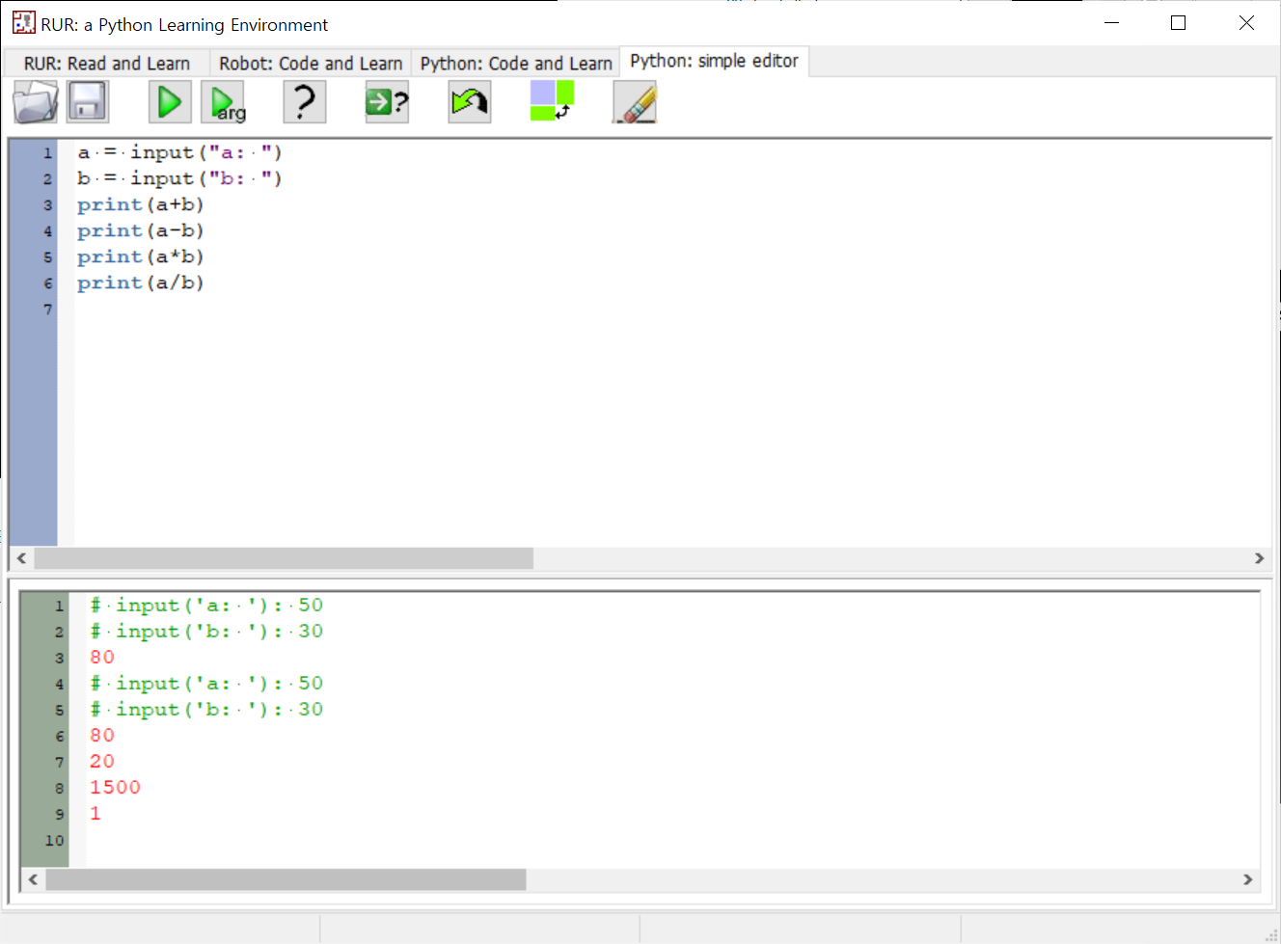
실습
a와 b를 입력 받아 사칙 연산의 결과를 출력하는 프로그램을 작성 하시오

Slide 21
지역 변수 vs 전역 변수
다양한 소스 코드 가 반복 될때는 하나의 함수로 프로그램 을 작성 하는것이다
지역변수 : 함수 내에서 사용하는 변수이고 실행이 끝나면 프로그램외 부에서는 사용할수가 없음
전역 변수 :프로그램 내에서 어디에서도 사용할수 있는 변수이다

Slide 22
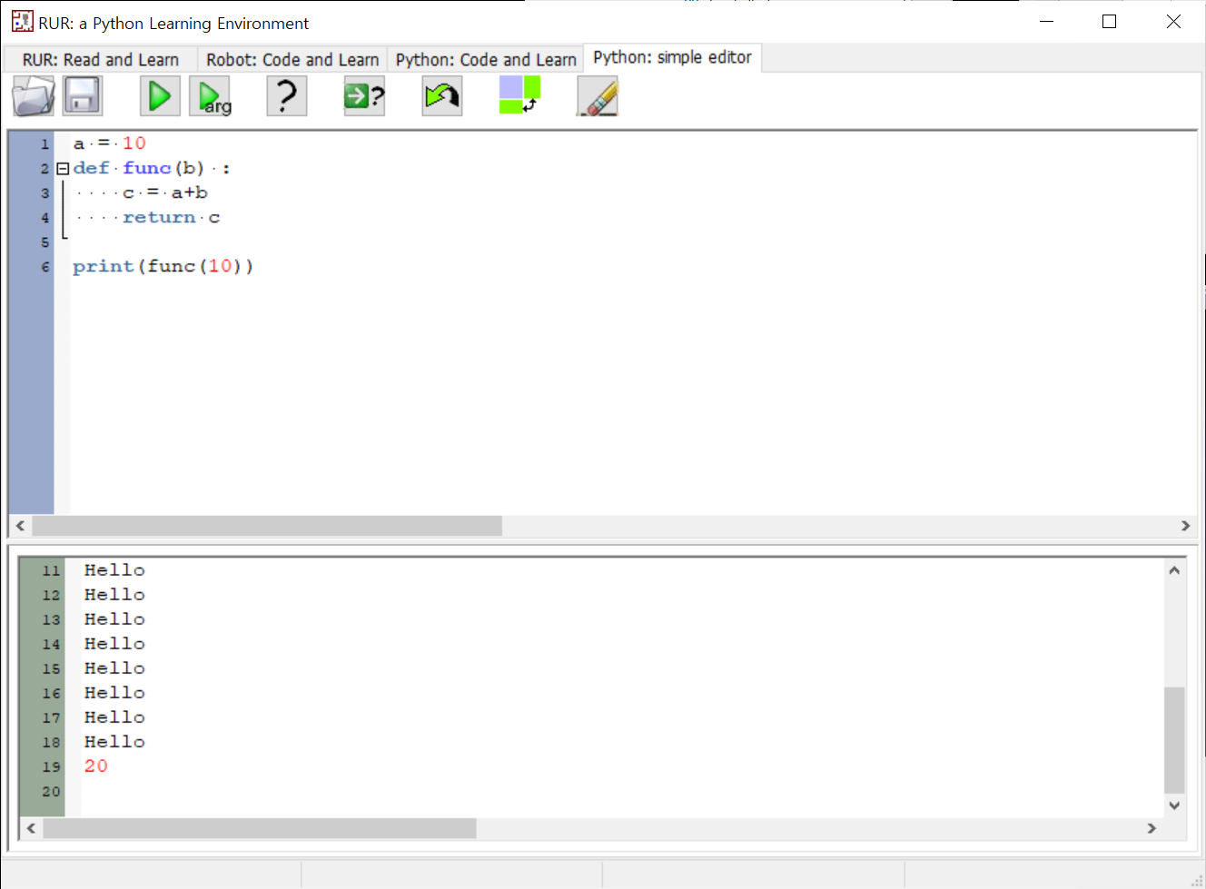
def func(b) :
함수 선언 시 사용하고 이름 func(값) 을 매개변수로 넣어주면
프로그램 작성시 함수를 호출하면 함수 문장을 그대로 사용할수 있다
- 함수 작성 시에는 들여 쓰기를 잘해야 한다
함수 이름은 맘대로 작성 할수 있지만
매개변수의 여부는 잘 결정해야 한다

Slide 23
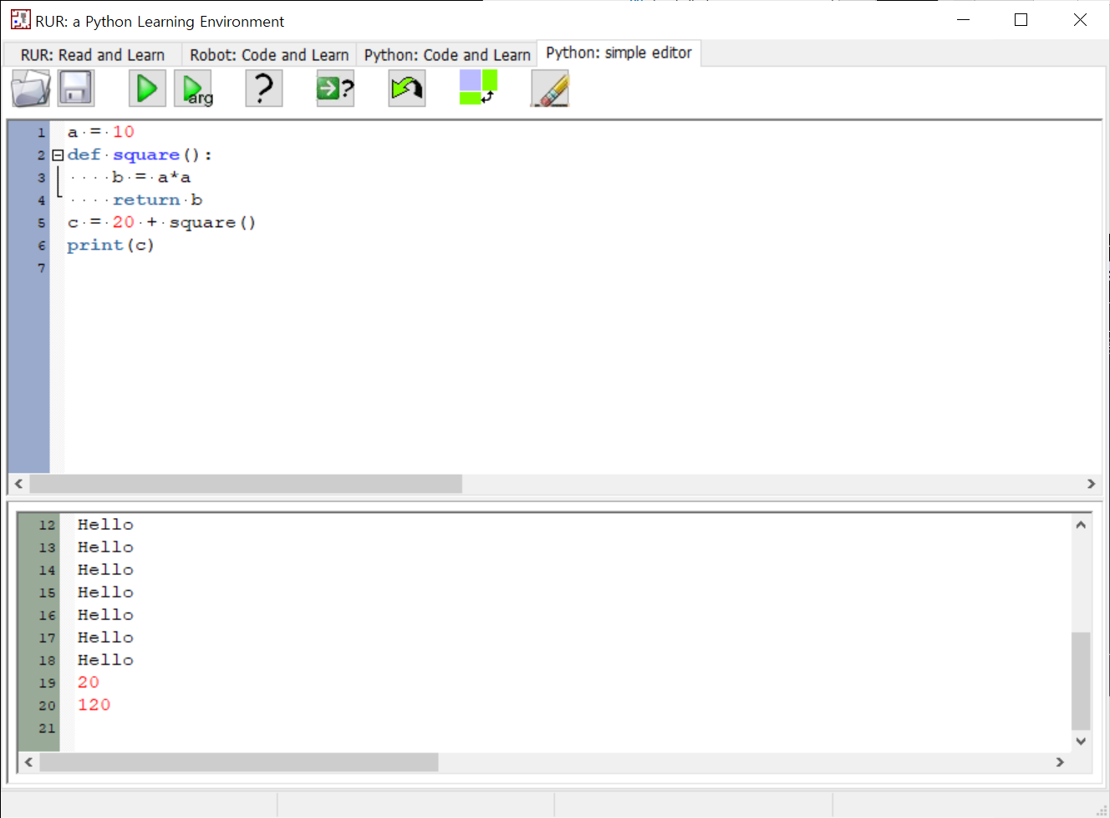
실습
a ,c -> 프로그램의 전역변수
b -> 지역 변수

Slide 24
함수
내장 함수 : 라이브러리 에 미리 만들어 놓은 함수
move() turn_left ... 등등
사용자 정의 함수 : 사용자가 직접 정의 하여 사용할수 있는 함수
def 함수명(변수) :
명령문 작성
return 결과

Slide 25
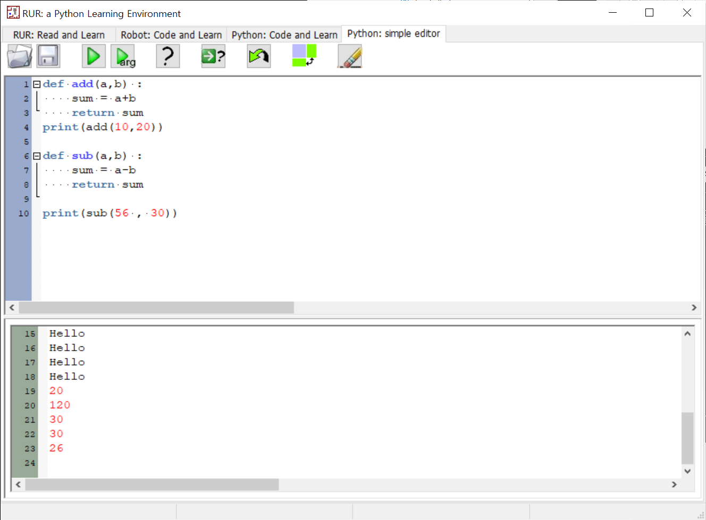
실습
다양한 함수 만들기

Slide 26
함수 호출
함수명(전달한 값)
전달한 값은 없어도 되는 코드 이다
def add(a,b) -> a+b 두개의 매개 변수가 필요하다

Slide 27
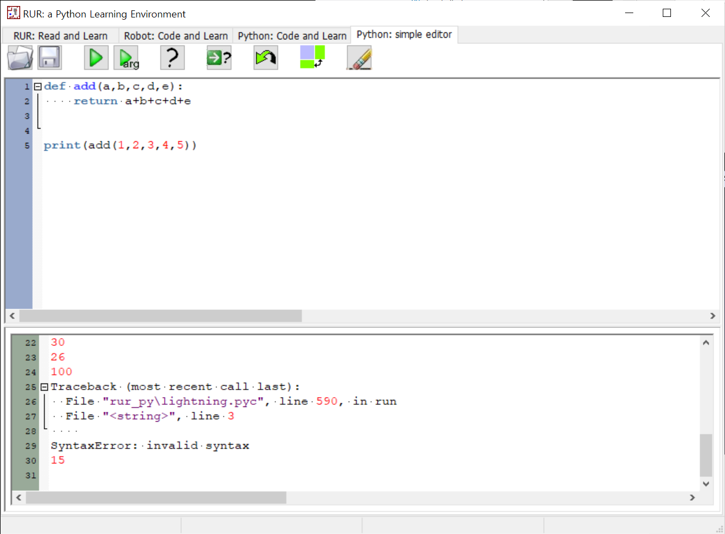
실습
5개의 변수를 더하는 함수를 작성 하라

Slide 28
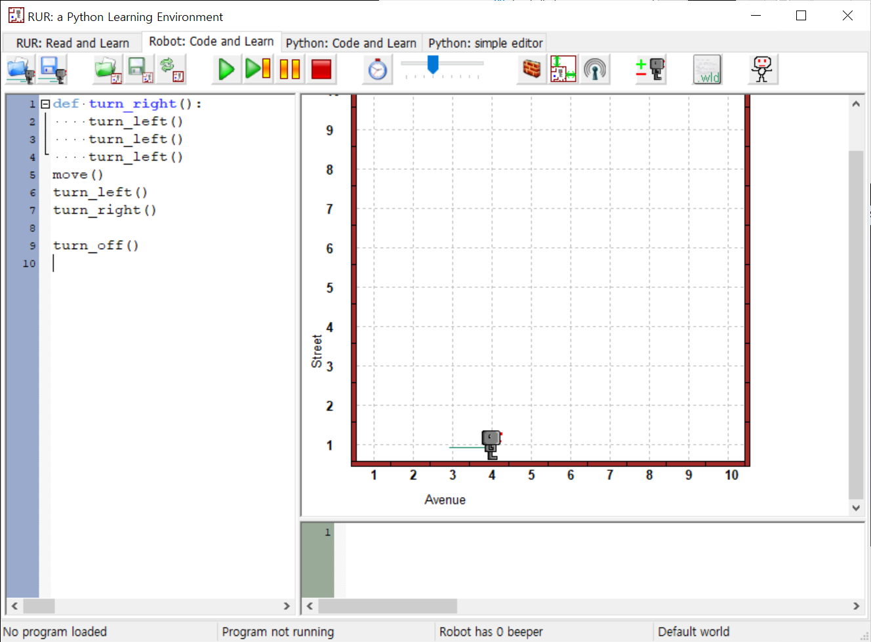
실습
오른 쪽 회전을 함수화 해서 표현 해아

Slide 29
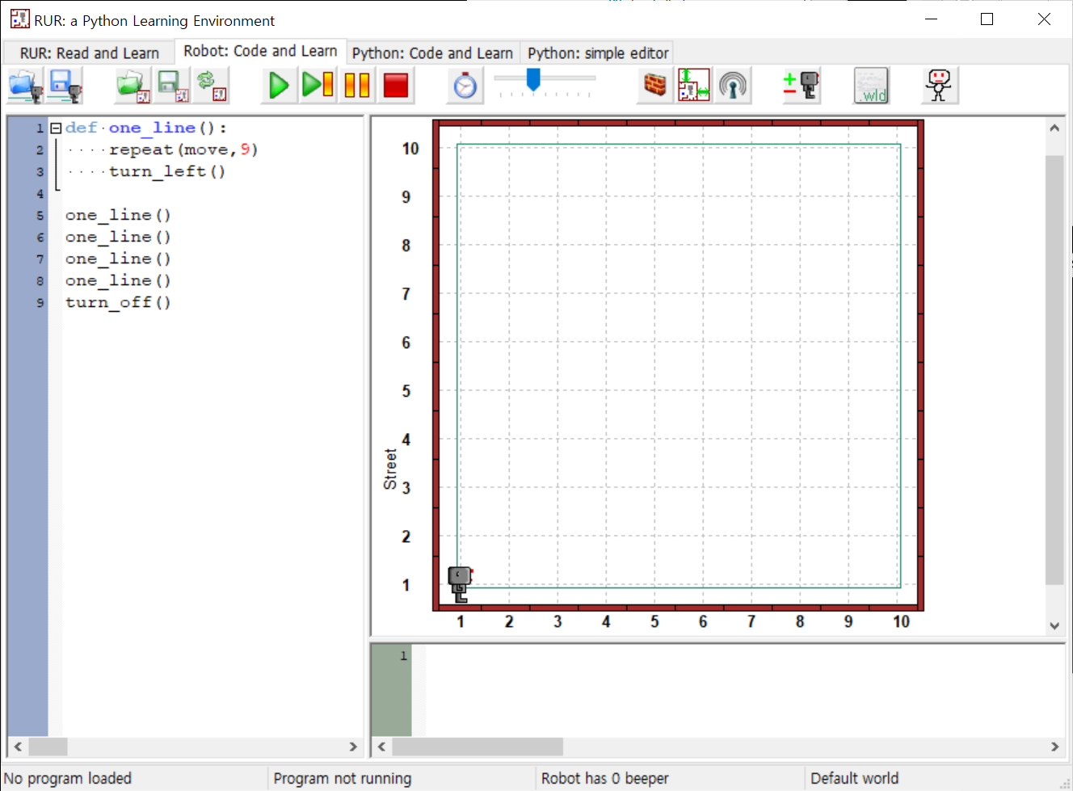
실습
최대한 짧은 소스코드를 작성 하여
로봇이 한바퀴 도는 프로그램 을 작성하시오

Slide 30
조건문
어떠한 조건 에 따라 선택 할수 있는 구문이다
if 조건 :
실행 명령문
else:
실행 명령문

Slide 31
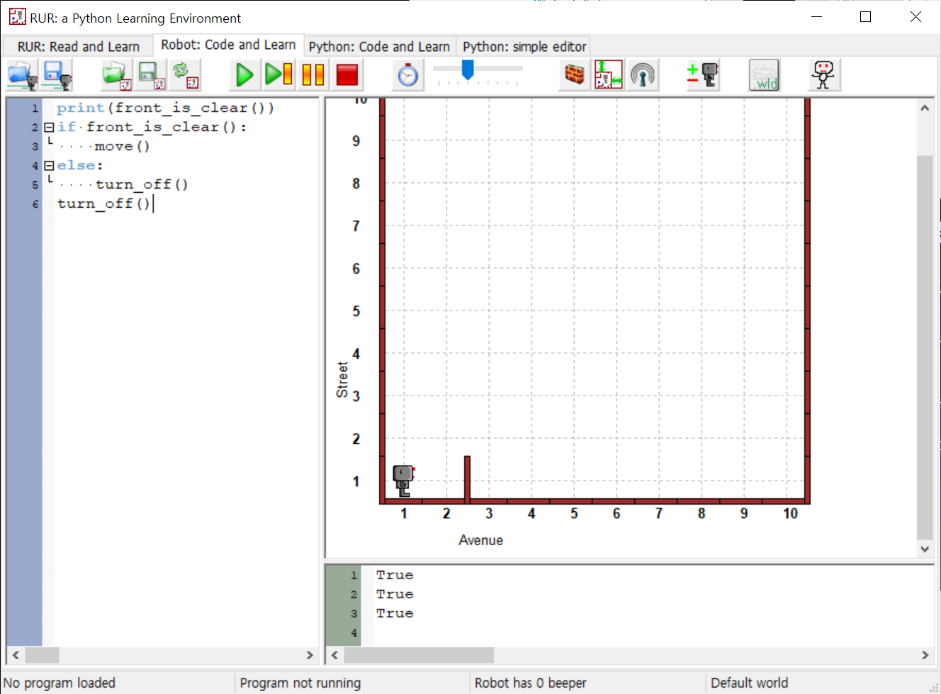
로봇 센서
front_is_clear()
자신의 앞에 벽이 있는 지 확인
right_is _clear()
자신의 오른쪽에 벽이 있는 지 확인
left_is_clear()
자신의 왼쪽에 벽이 있는 지 확인

Slide 32
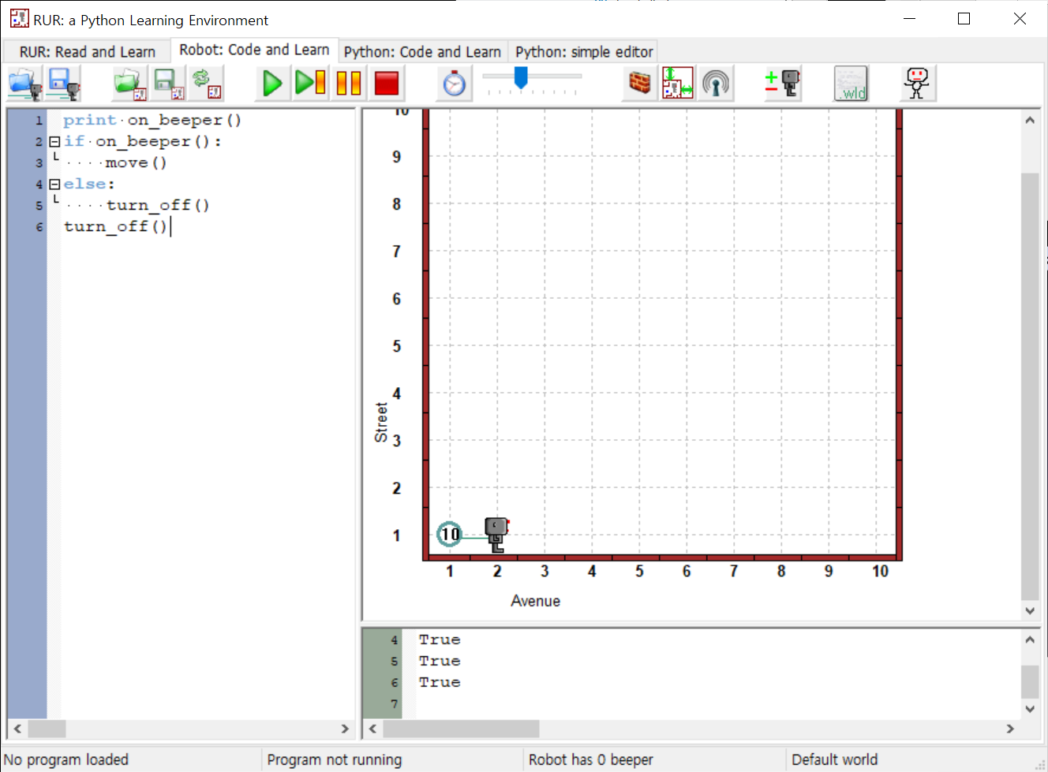
로봇 센서 2
on_beeper
로봇에 아래 비퍼가 있는지 확인
carries_beepers
로봇이 비퍼를 가지고 있는 지 확인

Slide 33
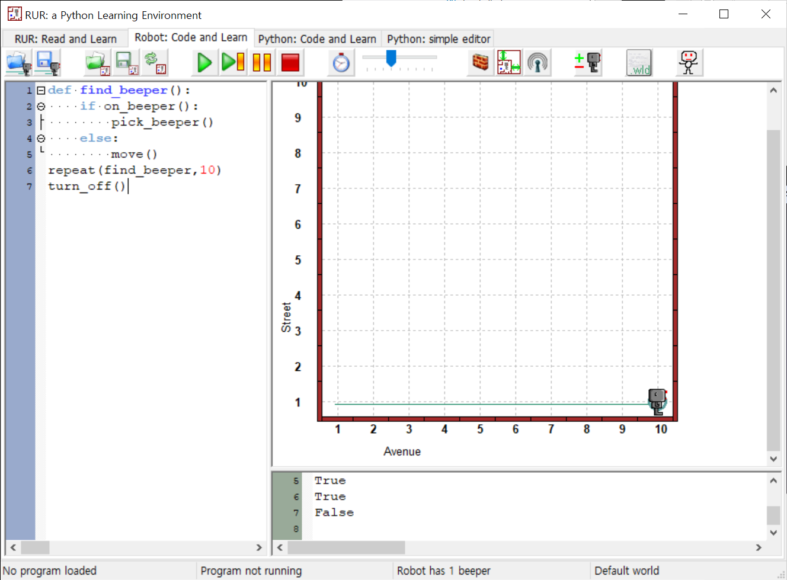
실습
함수 와 조건문 만을 사용하여 로봇의
이동과 비퍼 를 줍는 과정 을 선보여라

Slide 34
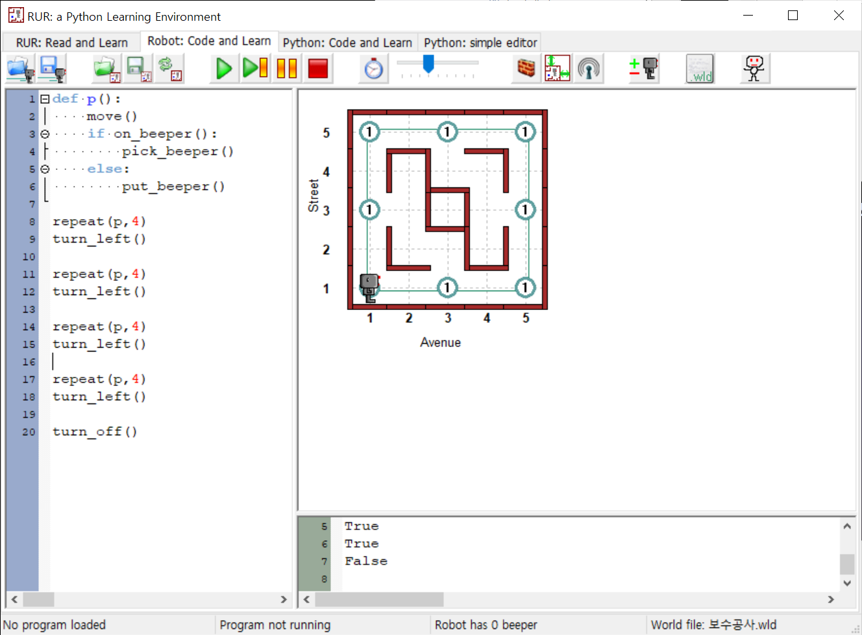
보수 공사

